Slide 1
CHƯƠNG II: HẰNG ĐẲNG THỨC ĐÁNG NHỚ VÀ ỨNG DỤNG
Hiệu hai bình phương. Bình phương của một hiệu hay một tổng;
Lập phương của một tổng. Lập phương của một hiệu;
Tổng và hiệu hai lập phương;
Luyện tập chung;
Phân tích đa thức thành nhân tử;
Luyện tập chung;
Bài tập cuối chương II

Slide 2
CHƯƠNG II: HẰNG ĐẲNG THỨC ĐÁNG NHỚ VÀ ỨNG DỤNG
BÀI 6: HIỆU HAI BÌNH PHƯƠNG. BÌNH PHƯƠNG CỦA MỘT HIỆU HAY MỘT TỔNG

Slide 3
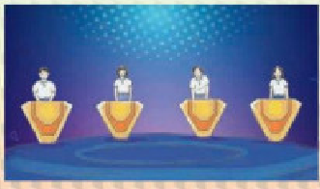
HOẠT ĐỘNG KHỞI ĐỘNG
“ Trong một trò chơi trí tuệ trên truyền hình dành cho học sinh, người dẫn chương trình yêu cầu các bạn học sinh cho biết kết quả phép tính 198 . 202. Ngay lập tức một bạn đã chỉ ra kết quả đúng. Bạn ấy tính như thế nào mà nhanh thế nhỉ?

Slide 4
1. Hằng đẳng thức
Nhận biết hằng đẳng thức
Đẳng thức $\left(a+1\right)b=a.b+b$ là hằng đẳng thức
Hằng đẳng thức là đẳng thức mà hai vế luôn cùng nhận một giá trị khi thay các chữ trong đẳng thức bằng các số tùy ý

Slide 5


1. Hằng đẳng thức
Luyện tập 1
Trong các đẳng thức sau, đẳng thức nào là hằng đẳng thức
$a)$ $a\left(a+2b\right)=a^{2}+2ab$ $b{)}$ $a+1=3a−1$
Giải
a, Đẳng thức $a\left(a+2b\right)=a^{2}+2ab$ là hằng đẳng thức
b, Đẳng thức $a+1=3a−1$ không là hằng đẳng thức
( vì khi thay $a=2$ thì $VT=2+1=3;\operatorname{VP}{=}3.2−1=5$)

Slide 6
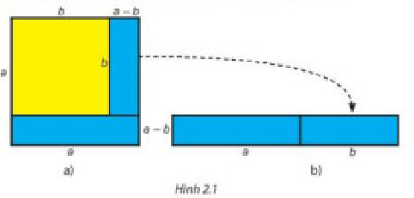

2. Hiệu hai bình phương
HĐ1: Quan sát Hình $2.1$
$a)$ Tính diện tích của phần hình màu xanh ở Hình $2.1a$
$b{)}$ Tính diện tích hình chữ nhật màu xanh ở Hình $2.1b$
$c{)}$ Có nhận xét gì về diện tích của hai hình ở câu $a$ và $b$

Slide 7



2. Hiệu hai bình phương
HĐ1:
$a)$ Diện tích của phần màu xanh ở Hình $2.1a$là $a^{2}−b^{2}$
$b{)}$ Diện tích hình chữ nhật màu xanh ở Hình $2.1b$là $\left(a+b\right)\left(a−b\right)$
$c{)}$ Nhận xét: Do phần hình màu xanh ở hai hình đều được ghép bởi hai hình chữ nhật có cùng kích thước nên diện tích phần màu xanh ở hai hình bằng nhau.

Slide 8


2. Hiệu hai bình phương
HĐ 2: Với hai số $a$, $b$ bất kì, thực hiện phép tính $\left(a+b\right)\left(a−b\right)$.
Từ đó rút ra liên hệ giữa${ a}^{2}−b^{2}$và $\left(a+b\right)\left(a−b\right)$
Giải
Ta có:
Vậy:
Kết luận: Hằng đẳng thức hiệu hai bình phương
Với $A,B$ là hai biểu thức tùy ý, ta có:
$A^{2}−B^{2}=\left(A+B\right)\left(A−B\right)$

Slide 9

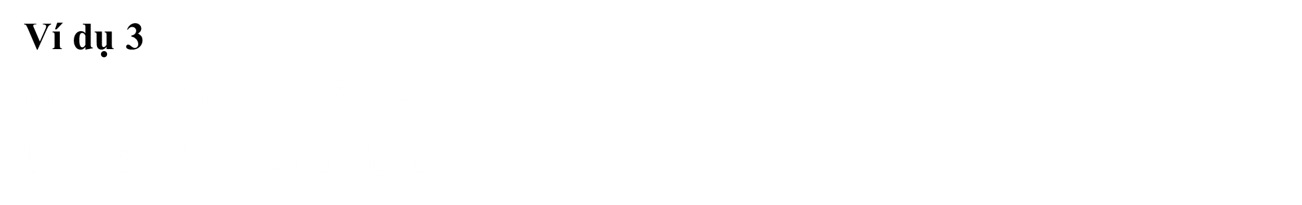
2. Hiệu hai bình phương
Ví dụ 3
Tính nhanh $101^{2}−99^{2}$
Viết $x^{2}−4$ dưới dạng tích
Giải
a) $101^{2}−99^{2}=\left(101−99\right)\left(101+99\right)=2.200=400$
$$b{)}x^{2}−4=x^{2}−2^{2}=\left(x−2\right)\left(x+2\right)$$

Slide 10

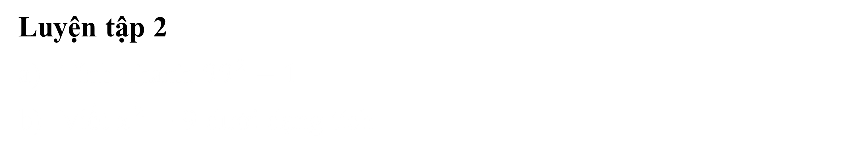

2. Hiệu hai bình phương
Luyện tập 2
Tính nhanh $99^{2}−1$
Viết $x^{2}−9$ dưới dạng tích
Giải
$$a) 99^{2}−1=\left(99−1\right)\left(99+1\right)=98.100=9800$$
$$b{)}{ x}^{2}−9=x^{2}−3^{2}=\left(x−3\right)\left(x+3\right)$$

Slide 11


2. Hiệu hai bình phương
Vận dụng
“ Trong một trò chơi trí tuệ trên truyền hình dành cho học sinh, người dẫn chương trình yêu cầu các bạn học sinh cho biết kết quả phép tính $198.202$. Ngay lập tức một bạn đã chỉ ra kết quả đúng. Bạn ấy tính như thế nào mà nhanh thế nhỉ?
Giải
$$198.202=\left(200−2\right)\left(200+2\right)=200^{2}−2^{2}=40000−4 =39996$$

Slide 12
3. Bình phương của một tổng:
HĐ 3: Với hai số a, b bất kì, thực hiện phép tính: (a + b)(a + b)
Từ đó rút ra liên hệ giữa (a + b)² và a² + 2ab + b².
Giải:
Có: (a + b)(a + b) = a² + ab +ab + b² = a ² + 2ab + b²
Tổng quát: Với A, B là hai biểu thức tùy ý, ta có:
Vậy: (a + b)² = a² + 2ab + b²
(A + B)² = A² + 2AB + B²

Slide 13
3. Bình phương của một tổng:
Ví dụ 4:
Tính nhanh: 101²
b) Khai triển: (2x + y)²
Giải:
101² = (100 + 1)² = 100² + 2.100.1 + 1²
= 10 000 + 200 + 1 = 10 201
b) (2x + y)² = (2x)² + 2.2x.y + y² = 4x² + 4xy + y²

Slide 14
3. Bình phương của một tổng:
Ví dụ 5:
Viết biểu thức x² + 4xy + 4y² dưới dạng bình phương của một tổng.
Giải:
x² + 4xy + 4y² = x² + 2.x.2y + (2y)² = (x + 2y)²

Slide 15
3. Bình phương của một tổng:
Luyện tập 3:
1. Khai triển (2b + 1)²
2. Viết biểu thức 9y² + 6yx + x² dưới dạng bình phương của một tổng.
Giải:
1. (2b + 1)² = (2b)² + 2.2b.1 + 1² = 4b² + 4b + 1
2. 9y² + 6yx + x² = (3y)² + 2.3y.x + x² = (3y + x)²

Slide 16
4. Bình phương của một hiệu:
HĐ 4: Với hai số a, b bất kì, viết a – b = a + (-b) và áp dụng HĐT bình phương của một tổng để tính (a – b)²
Với A, B là hai biểu thức tùy ý, ta có:
(A - B)² = A² - 2AB + B²
Ta có thể tìm được hằng đẳng thức trên bằng cách thực hiện phép nhân (A-B). (A-B)
Giải:
(a - b)² = [a + (-b)]² = a² + 2a(-b) + b² = a² - 2ab + b²

Slide 17

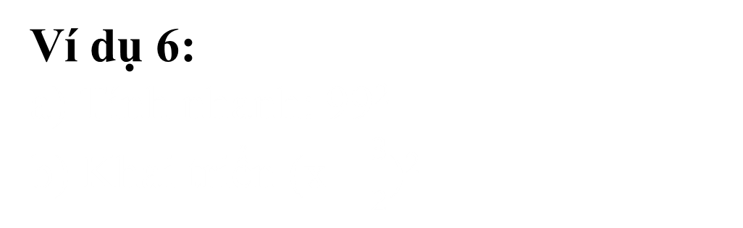
4. Bình phương của một hiệu:
Ví dụ 6:
a) Tính nhanh: 99²
b) Khai triển (x - $\frac{3}{2}$)²
Giải:
a) 99² = (100 – 1)² = 100² – 2.100.1 + 1 = 10 000 – 200 + 1 = 9 801
b) (x - $\frac{3}{2}$)² = x² – 2.x. $\frac{3}{2}$ + ($\frac{3}{2}$)² = x² – x - $\frac{9}{4}$

Slide 18
4. Bình phương của một hiệu:
Luyện tập 4:
Khai triển (3x – 2y)²
Giải:
(3x – 2y)² = (3x)² – 2.3x.2y + (2y)² = 9x² – 12xy + 4y²

Slide 19
3. Bình phương của một hiệu:
Vận dụng:
Trong trò chơi “Ai thông minh hơn học sinh lớp 8”, người dẫn chương trình yêu cầu các bạn học sinh cho biết kết quả của phép tính 1 002². Chỉ vài giây sau, Nam đã tính ra kết quả chính xác và giành được điểm. Em hãy giải thích xem Nam đã tính nhanh như thế nào?
Giải:
1 002² = (1 000 + 2)² = 1 000² + 2.1 000.2 + 2² = 1 004 004

Slide 20
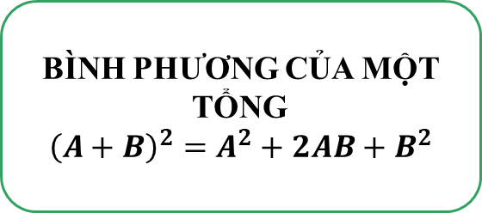
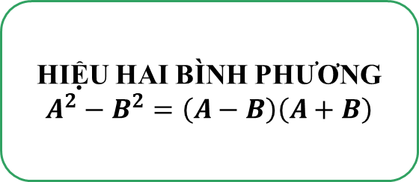
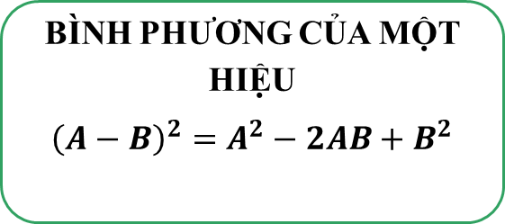
NHỮNG HẰNG ĐẲNG THỨC ĐÁNG NHỚ
HIỆU HAI BÌNH PHƯƠNG
$$A^{2}−B^{2}=\left(A−B\right)\left(A+B\right)$$
BÌNH PHƯƠNG CỦA MỘT TỔNG
$${\left(A+B\right)}^{2}=A^{2}+2AB+B^{2}$$
BÌNH PHƯƠNG CỦA MỘT HIỆU
$${\left(A−B\right)}^{2}=A^{2}−2AB+B^{2}$$

Slide 21

Bài 2.1. Những hằng đẳng thức nào sau đây là hằng đẳng thức?
$a)x+2=3x+1$ $b{)}2x\left(x+1\right)=2x^{2}+2x$
$c{)}\left(a+b\right)a=a^{2}+ba$ $d{)}a−2=2a+1$

Slide 22
Bài 2.3. Tính nhanh.
$a) 54.66$ $b{)} 203^{2}$

Slide 23
Bài 2.4.Viết các biểu thức sau đây dưới dạng bình phương của một tổng hay một hiệu
$a)x^{2}+4x+4$ $b{)} 16a^{2}−16ab+4b^{2}$

Slide 24

Bài 2.5. Rút gọn các biểu thức sau
$a) {\left(x−3y\right)}^{2}−{\left(x+3y\right)}^{2}$ $b{)} {\left(3x+4y\right)}^{2}−{\left(4x−3y\right)}^{2}$

Slide 25



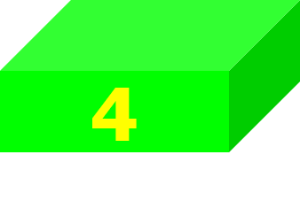








TRÒ CHƠI HỘP QUÀ BÍ MẬT
Notes:
Thể lệ chơi như sau: Có 5 hôp quà tương ứng với 5 câu hỏi, trả lời đúng hộp quà sẽ mở ra, trả lời sai cơ hội nhận quà dành cho bạn khác.
“Chúng ta cùng bắt đầu trò chơi thôi nào”
Hộp quà đầu tiên có câu hỏi như sau……..
* Thông qua trò chơi các em đã được ôn lại kiến thức về số vô tỉ, số thực. Bây giờ sẽ lại đi vậy dụng kiến thức đó vào các dạng bài tập cụ thể trong tiết luyện tập hôm nay. Tiết 22: luyện tập số vô tỉ, sô

Slide 26
Luật chơi: Có 5 hộp quà tương ứng với 5 câu hỏi. Nhóm nào có tín hiệu xin trả lời đầu tiên sẽ được trả lời câu hỏi, trả lời đúng hộp quà sẽ mở ra, trả lời sai cơ hội nhận quà dành cho nhóm khác.

Slide 27








Câu 1: Chọn đáp án đúng.
A. (A + B)² = A² + AB + B²
B. (A + B)² = A² + 2AB + B²
MỘT TRÀNG VỖ TAY
C. (A + B)² = A² + B²
GO HOME
D. (4x – 25y)(4x + 25y)
Notes:
Căn bậc hai của 9: là 3 và -3

Slide 28
Câu 2. Chọn đáp án đúng.
A. (A – B)(A + B) = A² + 2AB + B²
B. (A + B)(A – B) = A² – 2AB + B²
GO HOME
C. (A + B)(A – B) = A² – B²
D. (A + B)(A – B) = A² + B²
Một món quà nhỏ

Slide 29
Câu 3: Chọn đáp án sai.
A. (x + 2y)² = x² + 4xy + 4y²
B. (x – 2y)² = x² – 4xy + 4y²
C . (x – 2y)(x + 2y) = x² – 4y²
D.(x – 2y)² = x² – 4y²
Một món quà to
GO HOME
Notes:
Em sẽ lựa chọn đáp án nào hoàn thiện vào vào phần còn trống?

Slide 30
Câu 4: Chọn đáp án sai.
A. (x + y)² = (x + y)(x + y)
B. x² – y² = (x + y)(x – y)
C. (x + y)(x + y) = y² – x²
D. (-x – y)² = (-x)² – 2(-x)y + y²
Chúc bạn may mắn lần sau
GO HOME
Notes:
Vì sao Đáp án C là số vô tỉ ?. Là số thập phân vô hạn không tuần hoàn.

Slide 31
Câu 5: Khai triển 4x² – 25y² theo hằng đẳng thức ta được
A. (4x – 5y)(4x + 5y)
B. (2x – 5y)(2x + 5y)
C. (2x – 5y)²
D. (4x – 25y)(4x + 25y)
GO HOME
MỘT TRÀNG VỖ TAY
Notes:
Căn bậc hai của 9: là 3 và -3

Slide 32
 Hướng dẫn tự học ở nhà
- Nhớ HĐT hiệu hai bình phương, bình phương của một tổng, bình phương của một hiệu.
- Biết cách khai triển một HĐT, áp dụng viết một biểu thức thành bình phương của một tổng hoặc một hiệu.
- Hoàn thành các bài tập 2.2; 2.6 – SGK tr33.

